Slide 1

QUEL EST L’IMPACT DU RÉCHAUFFEMENT CLIMATIQUE DANS LE RHÔNE DEPUIS 1950?
ET OU VA T-ON DANS LES PROCHAINES DÉCENNIES?

Slide 2
LISTE DE CONTENUS
CONTEXTE CLIMATIQUE MONDIALE
ÉVOLUTION MARQUANTE DES TEMPÉRATURES DEPUIS 1950 DANS LE DÉPARTEMENT DU RHÔNE ET LE BEAUJOLAIS
01
02
QUELQUES PRÉDICTIONS EN FONCTION DE L'ÉVOLUTION DES GES
03

Slide 3
CONTEXTE CLIMATIQUE MONDIAL
01
% d’augmentation des températures moyennes annuelles mondiales depuis 1900
+7,1%
% d’augmentation des émissions de gazs à effets de serre dans le monde en 30 ans
+60,2%

Slide 4
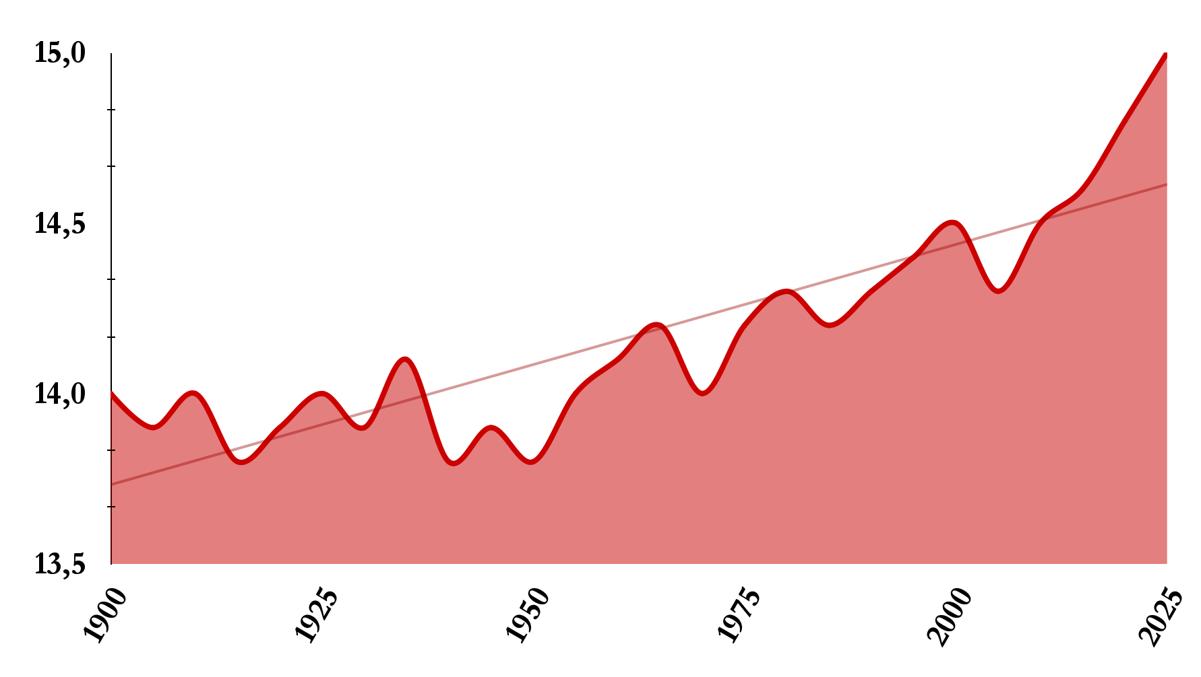
UNE ÉVOLUTION MARQUANTE
L’augmentation de la température moyenne a commencé à partir des années 1960
Tendance net à la hausse
Evolution de la température moyenne en °C dans le monde

Slide 5

02
ÉVOLUTION MARQUANTE DES TEMPÉRATURES DEPUIS 1950 DANS LE DÉPARTEMENT DU RHÔNE ET LE BEAUJOLAIS

Slide 6
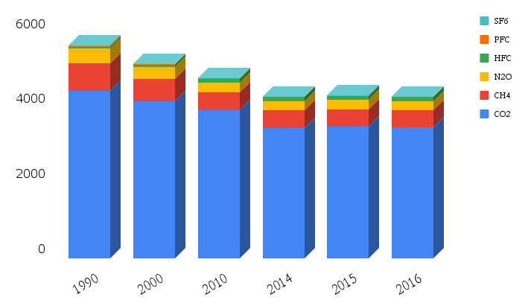
03
QUELQUES PRÉDICTIONS DE L'ÉVOLUTION DES TEMPÉRATURES EN FONCTION DE L'ÉVOLUTION DES GAZ À EFFET DE SERRE
Émissions officielles des GES en France
Evolution des émissions de GES en France sur 30 ans
-18,8%

Slide 7
LES GAZ À EFFET DE SERRE
HFC
Hydrofluorocarbures
Sprays, réfrigération, procédés industriels
CO2
Dioxyde de carbone
Ciment, combustion d’énergies fossiles et déforestation tropical
CH4
Méthane
Décharge, agriculture, procédés industriels
NF3
Trifluorure d'azote
Composants électroniques
N2O
Protoxyde d'azote
Engrais, agriculture, procédés industriels
PFC
Perfluorocarbures
Sprays, réfrigération, procédés industriels
CO2e
SF6
Hexafluorure de soufre
Sprays, réfrigération, procédés industriels

Slide 8


PRÉDICTIONS ET RECOMMANDATIONS
La concentration en GES dans l’atmosphère augmente inévitablement, l’augmentation de la température globale va augmenter sur l’ensemble du globe
+2°C
en 2050
+385%
de nuits tropicales en 2050
prévisions Météo France

Slide 9



NOTRE ÉQUIPE
CHARLES-AYMERIC PALARD
NICOLAS PERRUCHE-SERDA
D. Cyrielle TJANDA AMANA

